Slide 1
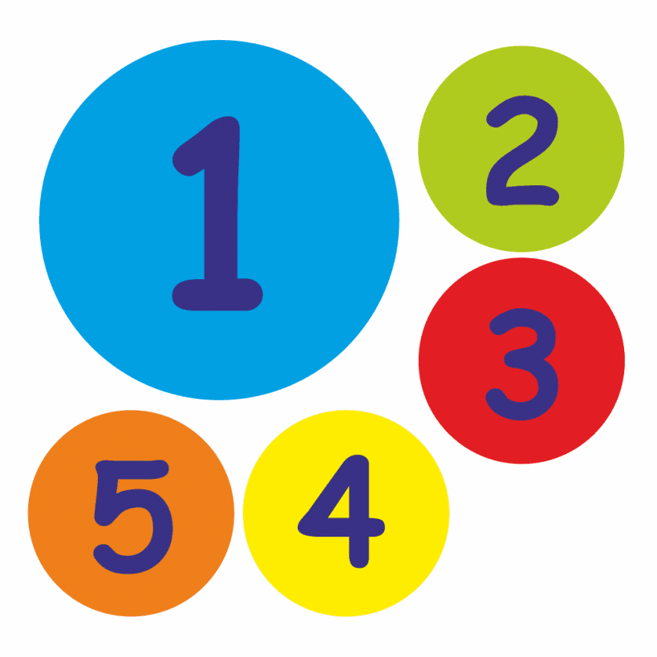
BROJEVI OD 1 DO 5
Željka Babić, učiteljica savjetnica
OŠ Dragutin Tadijanović, Slavonski Brod

Slide 2
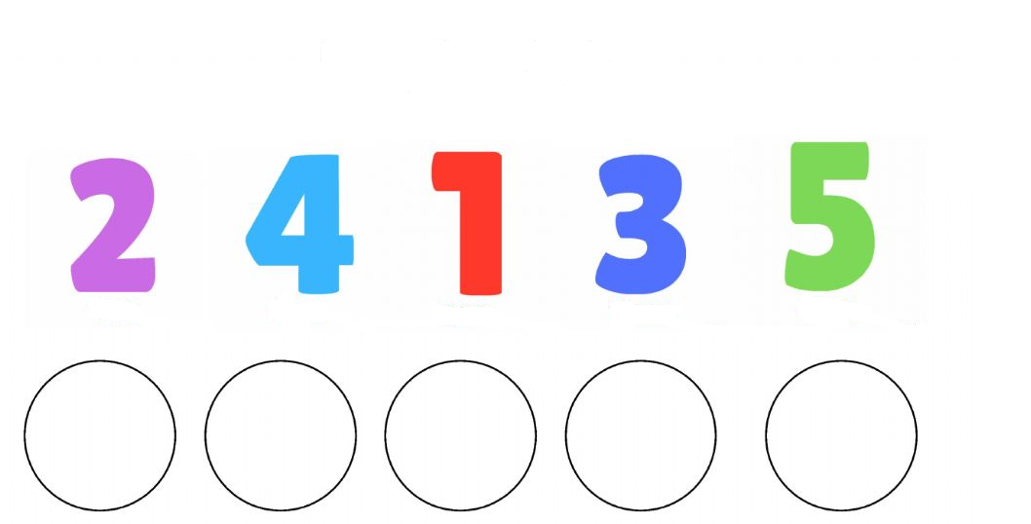
Poredaj brojeve od najmanjeg do najvećeg.

Slide 3
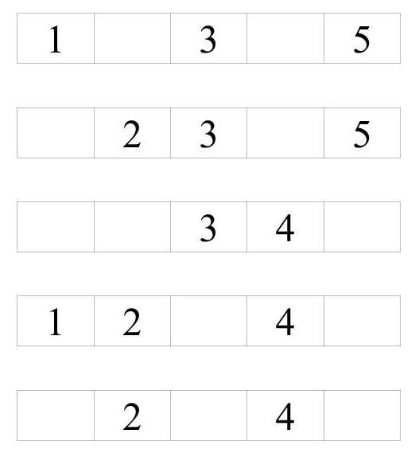
Nadopuni niz.

Slide 4
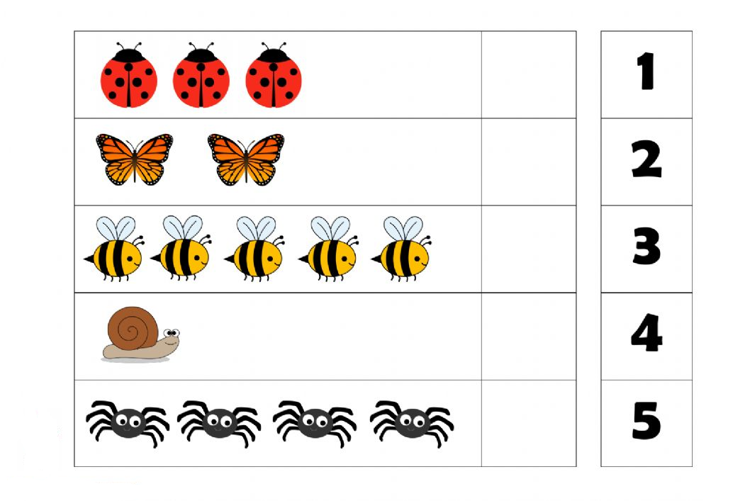
Pridruži sličicama odgovarajući broj.

Slide 5
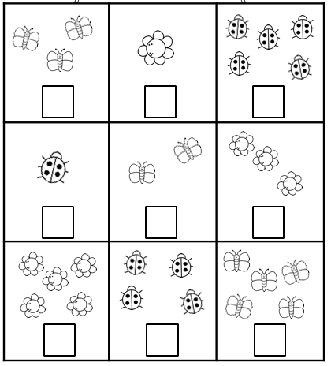
Koliko čega ima?

Slide 6
Usporedi znakovima >, < , =
3 |  | 4
2 |  | 5
4 |  | 2
5 |  | 1
0 |  | 3

Slide 7
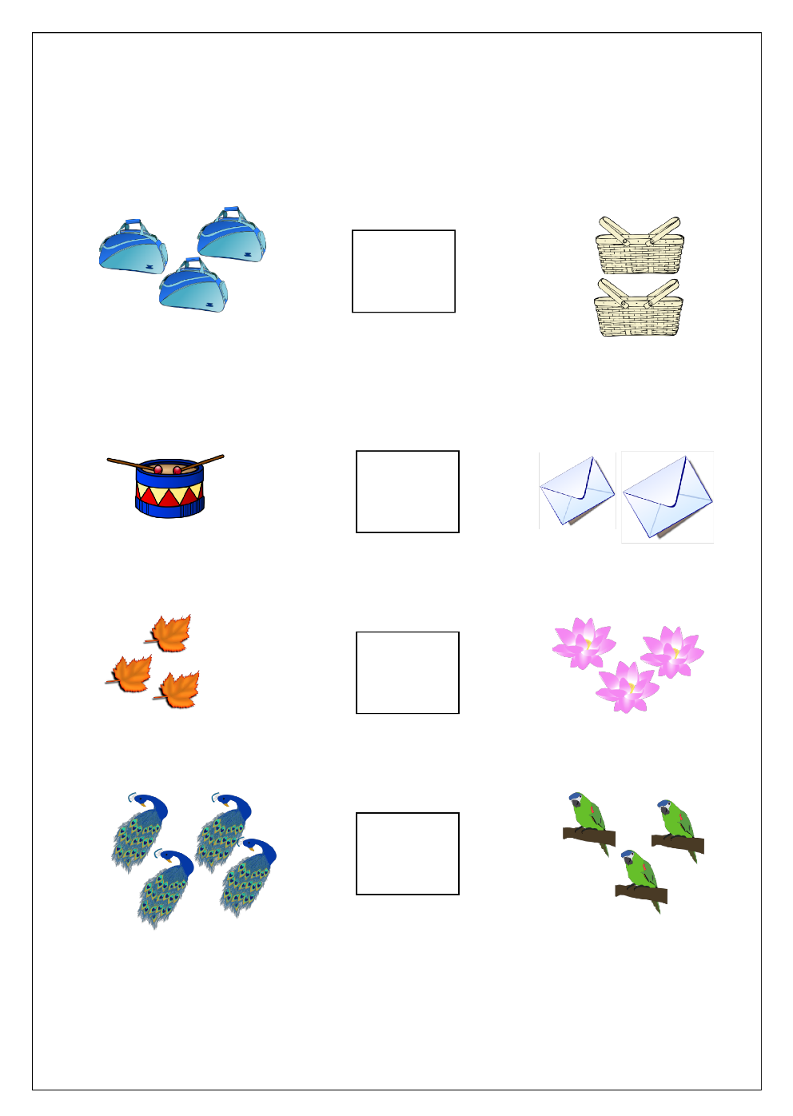
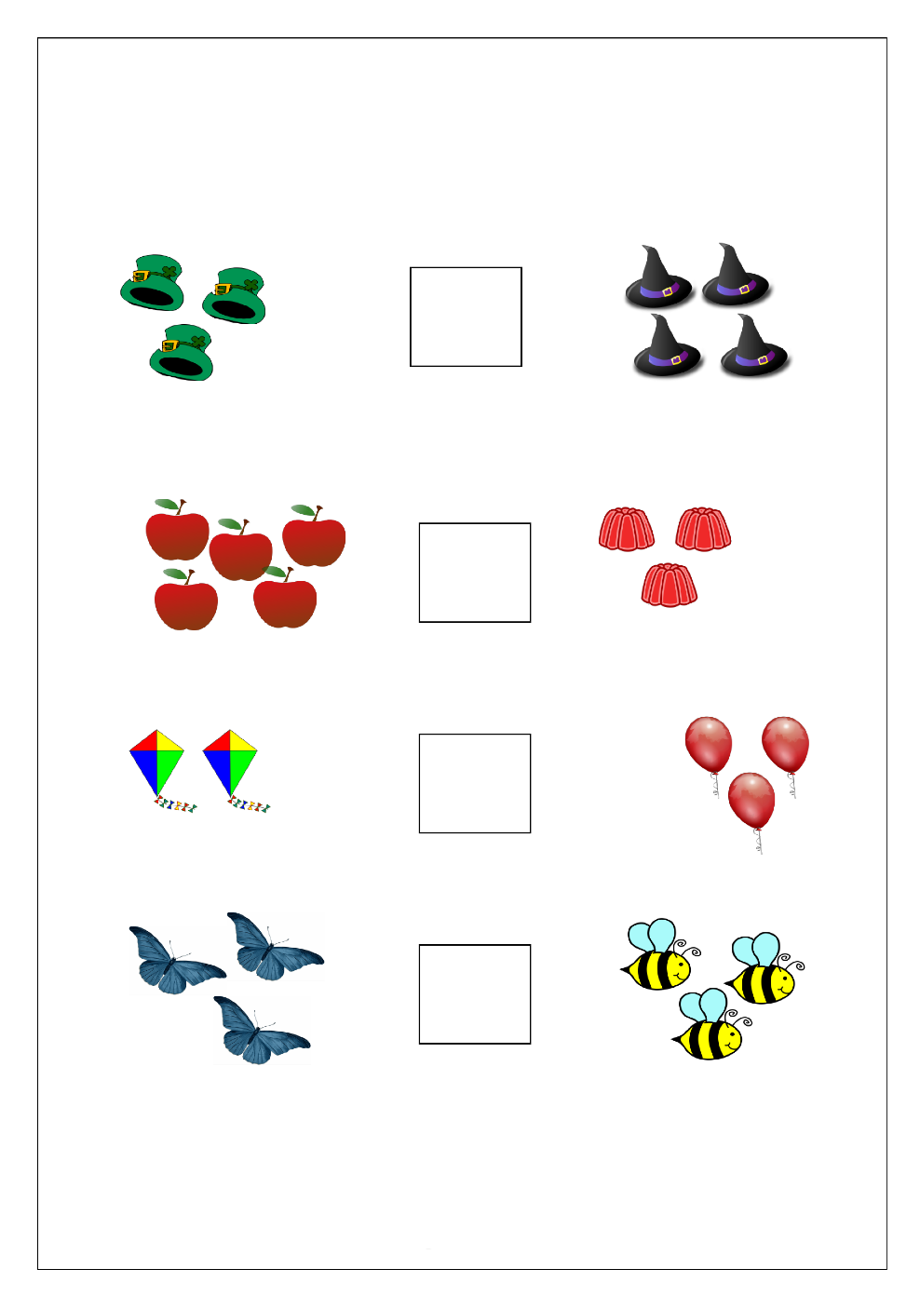
Usporedi znakovima >, < , =

Slide 8
POHVALA ZA TRUD.

